Slide 1
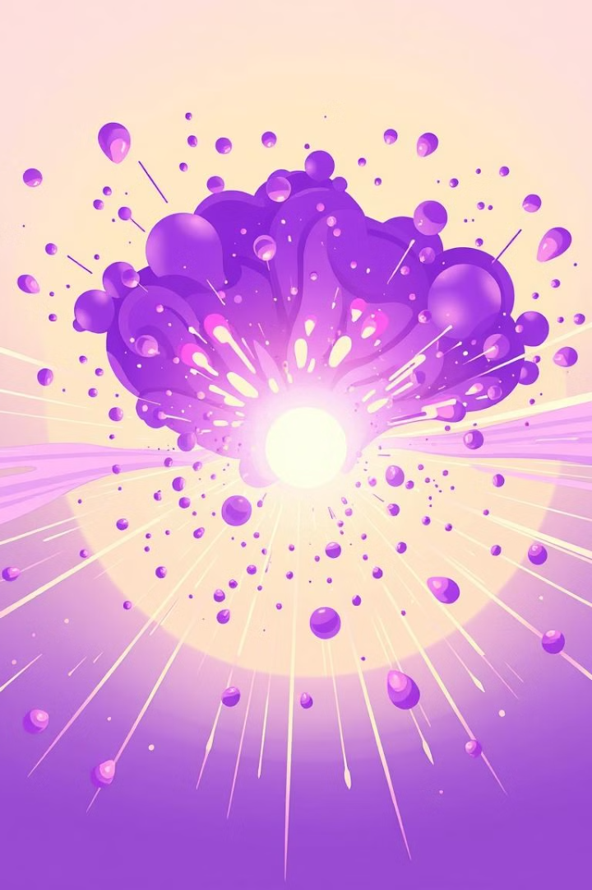
Yadro Reaksiyalari: Olamning Sirli Kuchini O'rganish
Xush kelibsiz! Bugungi taqdimotda biz yadro reaksiyalari haqida gaplashamiz. Ushbu kuchli va sirli hodisalarning mohiyatini chuqurroq tushunish uchun biz atom yadrosi tuzilishiga sho'ng'iyman, yadro kuchlanishini va uning energiya chiqarish xususiyatlarini o'rganamiz. Bundan tashqari, yadro energetikasi, reaktorlar va xavfsizlik masalalariga e'tibor qaratamiz.
HT

Slide 2
Yadro Tuzilishiga Kirish
Atom Yadrosi
Yadro Kuchlanishi
Atomning markazida yadro joylashgan bo'lib, uning ichi protonlar va neytronlardan iborat. Protonlar musbat zaryadga ega, neytronlar esa elektr zaryadsiz. Yadro juda kichik bo'lsa-da, atomning massasining deyarli barchasini o'zida jamlaydi.
Yadro ichidagi protonlar bir-birini qaytaradi, chunki ular musbat zaryadga ega. Biroq, ularni birlashtirib turuvchi kuchli yadro kuchlanishi mavjud. Ushbu kuch juda kuchli, lekin qisqa masofaga ta'sir qiladi va shu sababli yadro barqaror bo'lib qoladi.

Slide 3
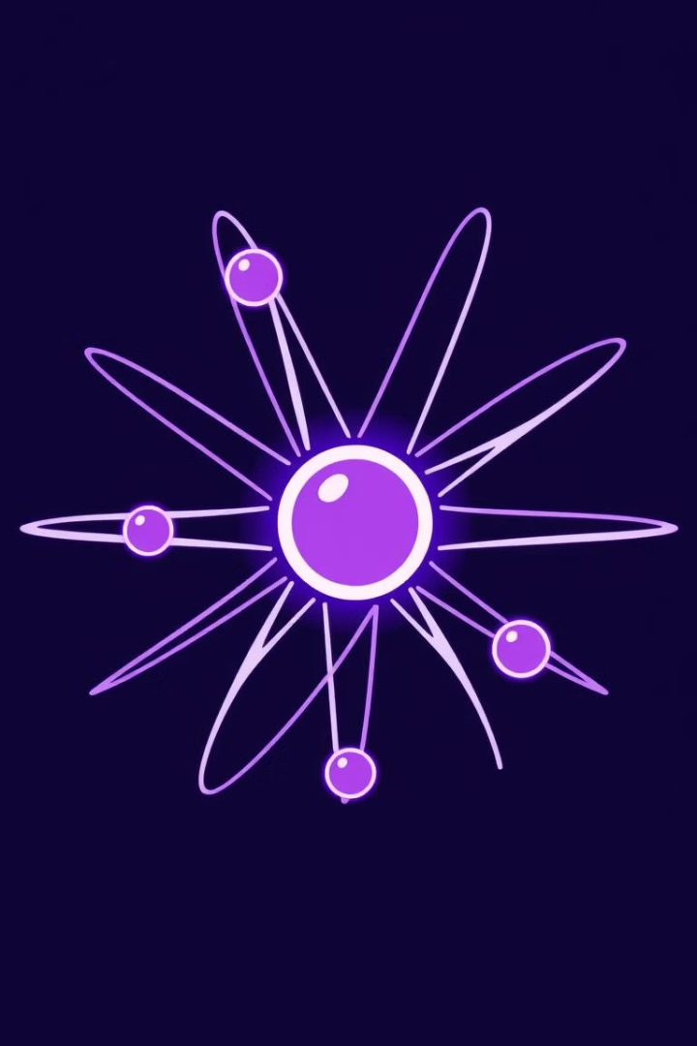
Yadro Kuchlanishi
Kuchli Yadro Kuchlanishi
Zaif Yadro Kuchlanishi
Zaif yadro kuchlanishi radioaktiv parchalanishda muhim rol o'ynaydi. U neytronlarning protonlarga parchalanishini boshqaradi va shu bilan beta parchalanish jarayonini boshlaydi.
Yadro ichidagi protonlar bir-birini qaytaradi, lekin kuchli yadro kuchlanishi ularni birlashtirib tutadi. Ushbu kuch to'rtta asosiy kuchning eng kuchli kuchidir va faqat juda qisqa masofaga ta'sir qiladi.
Elektromagnit Kuchlanishi
Yadro ichidagi protonlar orasida elektromagnit qaytarish kuchlanishi mavjud. Biroq, kuchli yadro kuchlanishi ushbu qaytarish kuchlanishidan kuchliroq bo'lib, yadroni birlashtirib tutadi.

Slide 4

Yadro Issiqlik Energiyasi
Yadro Reaksiyalari
Massaning Energiyaga Aylanishi
Yadro reaksiyalari yadrolarning o'zgarishi bilan sodir bo'ladi. Ushbu reaksiyalar katta miqdorda energiya chiqarishi mumkin, chunki massaning bir qismi energiyaga aylanadi.
Albert Eynshteynning E=mc² formulasi yadro reaksiyalarida massaning energiyaga aylanishini tushuntiradi. Bu yerda E energiyani, m massani va c yorug'lik tezligini ifodalaydi.
Yadro Qurollari
Yadro qurollari yadro reaksiyalarida hosil bo'ladigan energiyani portlash shaklida chiqaradi. Ular juda xavfli va ularning qo'llanilishi global xavfsizlik uchun jiddiy xatar tug'diradi.

Slide 5
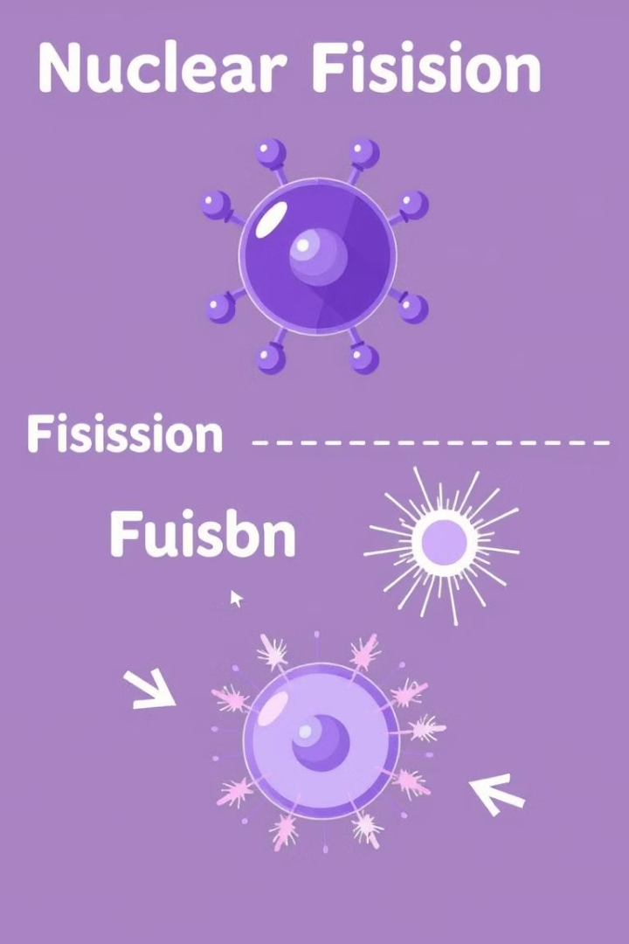


Yadro Parchalanadi va Sintezi
Yadro Parchalanadi
Yadro Sintezi
Ushbu jarayonda og'ir yadro engilroq yadrolarga bo'linadi va energiya chiqaradi. Bu jarayon uran va plutoniy kabi og'ir elementlarni ishlatishda qo'llaniladi.
Engil yadrolar birlashib, og'irroq yadroni hosil qiladi va katta miqdorda energiya chiqaradi. Bu jarayon Quyosh va boshqa yulduzlarni quvvatlantiradi.

Slide 6

Radioaktivlik va Yadro Kuchlanishi
Radioaktivlik - bu yadro barqarorligini saqlash uchun o'z-o'zidan energiya chiqaradigan yadrolarni anglatadi. Ushbu energiya alfa, beta va gamma nurlanishlari shaklida chiqariladi.
Radioaktivlikning foydali tomonlari ham mavjud. U tibbiyotda diagnostika va davolash uchun, sanoatda materiallarni tekshirish uchun va arxeologiyada tarixni o'rganish uchun qo'llaniladi.
1
2
3
Radioaktiv parchalanish turli tezlikda sodir bo'ladi va uni yarim yemirilish vaqti bilan o'lchanadi. Yarim yemirilish vaqti - bu radioaktiv moddaning yarmigacha parchalanishi uchun zarur bo'lgan vaqtdir.

Slide 7
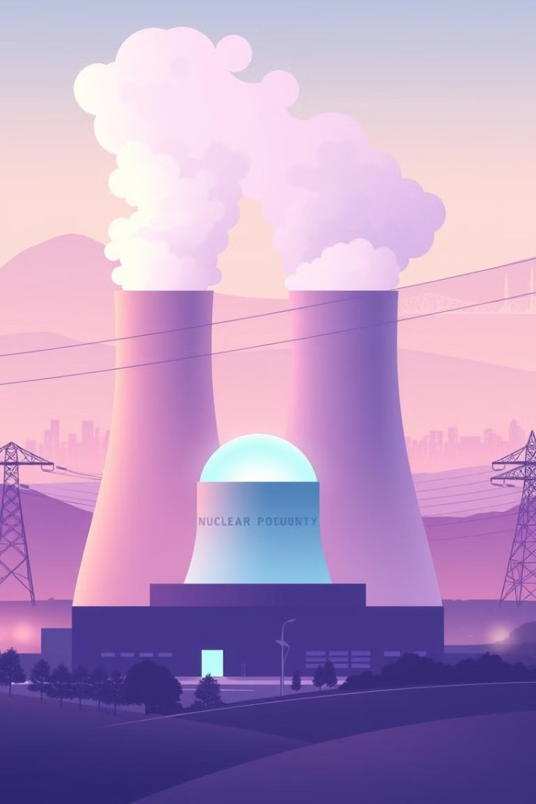



Yadro Energetikasi
Yadro Energiyasining Afzalliklari
Yadro energetikasi ekologik jihatdan toza energiya manbai bo'lib, karbonat angidrid gazining chiqindilarini kamaytiradi. Yadro yoqilg'isi juda zichdir va u ko'p miqdorda energiya ishlab chiqarishi mumkin.
Yadro Energiyasining Kamchiliklari
Yadro chiqindilari radioaktivdir va xavfsiz tarzda saqlashni talab qiladi. Yadro reaktorlari portlashi va radioaktiv ifloslanish xavfi mavjud.
Kelajakda Yadro Energiyasi
Yadro energetikasi kelajakda toza va barqaror energiya manbai bo'lish imkoniyatiga ega. Biroq, xavfsizlik, chiqindilarni boshqarish va tarqatish masalalarini hal qilish muhimdir.

Slide 8





Yadro Reaktorlari
Yadro Yoqilg'isi
1
Yadro reaktorlarida uran yoki plutoniy kabi radioaktiv yoqilg'idan foydalaniladi. Ushbu yoqilg'ilarni yadro reaksiyalarni boshqarish uchun ishlatiladi.
Reaktor Yadrosi
2
Reaktor yadrosi yoqilg'ini o'z ichiga oladi va u yadro reaksiyalarni boshqaradigan boshqaruv tayoqchalari bilan jihozlangan. Yadro reaksiyalar issiqlikni chiqaradi.
Issiqlik almashtirgichi
3
Issiqlik almashtirgichi reaktor yadrosidan olingan issiqlikni suvga uzatadi. Qaynab turgan suv bug' hosil qiladi va turbinani aylantiradi.
Turbin va Generator
4
Bug' turbinani aylantiradi, bu esa generatorni ishga tushiradi. Generator elektr energiyasini ishlab chiqaradi.
Elektr Tarqatish Tizimi
5
Elektr tarqatish tizimi ishlab chiqarilgan elektr energiyasini iste'molchilarga yetkazib beradi.

Slide 9
Yadro Xavfsizligi
Xavfsizlik Protokollari
1
Yadro reaktorlari qat'iy xavfsizlik protokollari bilan jihozlangan. Bu protokollar radioaktiv ifloslanish va portlashlarni oldini olishga mo'ljallangan.
Chiqindilarni Boshqarish
2
Yadro chiqindilari radioaktivdir va ularni xavfsiz tarzda saqlash kerak. Yadro chiqindilarini boshqarish uchun maxsus saqlash joylari mavjud.
Xalqaro Hamkorlik
3
Yadro xavfsizligini ta'minlash uchun xalqaro hamkorlik muhimdir. Xalqaro tashkilotlar va davlatlar yadro energetikasi sohasidagi xavfsizlik me'yorlarini belgilaydi.

Slide 10

Xulosa va Tavsiyalar
1
2
3
Yadro Energiyasi
Xavfsizlik
Ta'lim
Yadro energetikasi ekologik jihatdan toza energiya manbai bo'lishi mumkin, ammo xavfsizlik va chiqindilarni boshqarish masalalarini hal qilish kerak.
Yadro reaktorlari qat'iy xavfsizlik protokollari bilan jihozlangan bo'lishi kerak va radioaktiv chiqindilarni xavfsiz tarzda boshqarish kerak.
Yadro energetikasi haqida jamoatchilikni xabardor qilish va xavfsizlik masalalarini tushuntirish muhimdir.

